Slide 1




Data Science
Analisis smartphone Indian Market
KELOMPOK 6 DALIS

Slide 2

Our Team
11423019 Hans Andika Manalu
11423017
Eduward Simanjuntak
11423004
Marselino Tambunan

Slide 3
TOPIK
Data Collection
Data Processing and Techniques (Advance Preprocessing)
Data Visualization
Statistical Analysis

Slide 4
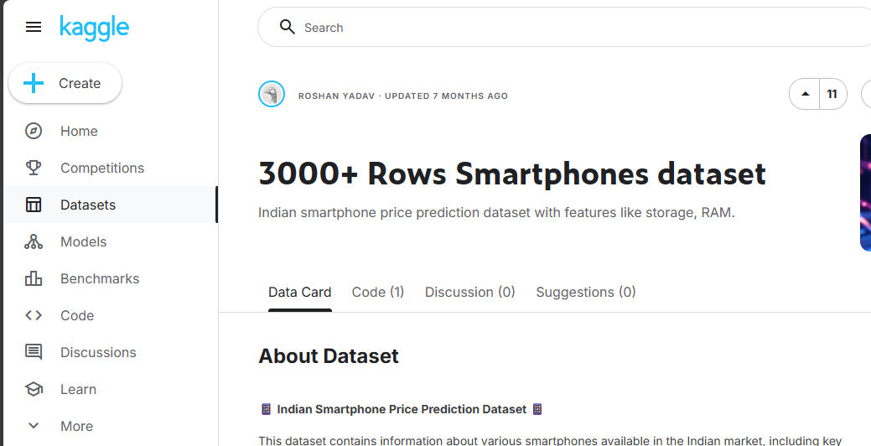
Data Collection
Sumber Data :
Kagle - https://www.kaggle.com/datasets/rohsanyadav/smartphones-dataset
Jumlah kolom : 20
Jumlah Baris data : 3.260

Slide 5

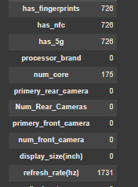
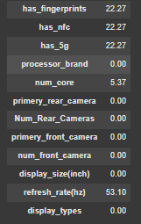
Data Processing and Techniques (Advance Preprocessing)
Missing Value
Missing Value(%)

Slide 6
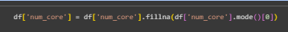

Penanganan missing value pada kolom num_core
Solusi:
kami melakukan penanganan pada num_core yang total mising valuenya itu dibawah 5%
Hilang < 5% = Isi dengan mean/modus/median
alasan pemilihan Modus/mode:
karena sudah cek datanya tidak ada outlier (bila ada outlier kami akan pakai median)
alasan tidak pakai mean:
Mean bisa menghasilkan pecahan (tidak logis untuk jumlah core)
Median akan sama dengan mode (karena 8 paling banyak)
Modus menjaga data tetap realistis sesuai domain (octa-core paling umum)

Slide 7
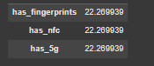
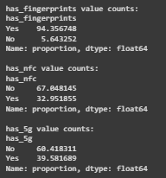
Penanganan missing value pada kolom has_fingerprints, has_nfc, has_5g
Missing value sekitar 22%, rekomendasi penanganan menggunakan imputasi
Untuk has_fingerprints Missing diisi dengan YES karena sangat logis kalau nilai kosong diisi dengan "Yes", karena probabilitas besar
Untuk has_nfc dan has_5G Tidak bisa diambil keputusan untuk dilakukan imputasi berdasarakan perbandingan nilai kolom, karena 32%/39% masih sangat signifikan untuk diisi NO. jadi penanganan yang bisa dilakukan adalah melakukan imputasi berdasarkan korelasi dengan kolom lain yang tidak ada missing value.

Slide 8
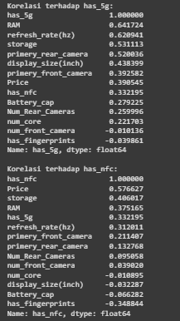


Penanganan missing value pada kolom has_fingerprints, has_nfc, has_5g
Jika RAM dan refresh rate di atas median → isi has_5g = 1
Selain itu → isi has_5g = 0.
Jika harga dan kapasitas penyimpanan di atas median → isi has_nfc = 1
Selain itu → isi has_nfc = 0

Slide 9
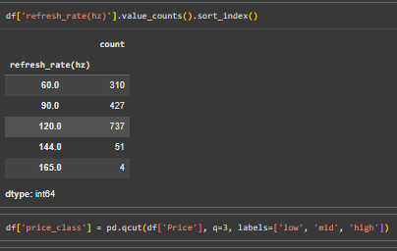
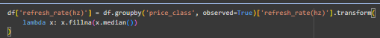
Penanganan missing value pada kolom refresh_rate(hz)
Terdapat 53% Missing Value, jadi karena missing valuenya ada banyak jadi tidak bisa diambil keputusan bahwa kolom itu harus dihapus. Jadi penagangan yang tepat yang diberikan adalah boleh diisi asal dengan logika kuat (misalnya korelasi dengan price, RAM, storage, dsb).
Contohnya:
HP murah biasanya punya refresh rate 60 Hz.
HP mahal biasanya 120 Hz atau 144 Hz.

Slide 10
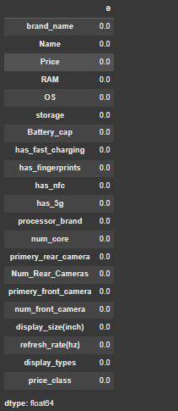
hasil penanganan missing value

Slide 11

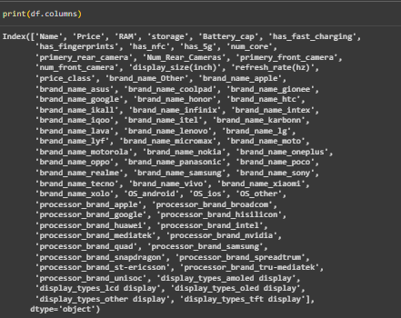
Melakukan encode pada kolom kategorikal
pilihan yang tepat pada fase ini adalah memakai onehot encoding karena kolom kategorikal pada dataset bersifat ordinal atau ada urutan logis Misalnya:
“Samsung” bukan berarti lebih tinggi nilainya dari “Vivo”.
“Android” bukan berarti lebih kecil dari “iOS”.
Kalau kami pakai Label Encoding, model akan menganggap “Samsung (1)” < “Vivo (2)” < “Oppo (3)” secara numerik — padahal itu salah makna.

Slide 12
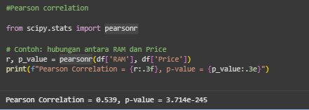
Statistical Analysis
UJI PARAMETRIK
PEARSON CORRELATION
Uji Korelasi Pearson (Pearson’s r) digunakan untuk mengukur seberapa kuat dan arah hubungan linear antara dua variabel numerik.
Contohnya:
Hubungan antara harga ponsel (Price) dan RAM.
Berdasarkan uji korelasi Pearson, terdapat hubungan positif yang kuat dan signifikan antara RAM dan Price.
Semakin besar kapasitas RAM, maka semakin tinggi harga ponsel.
(r = 0.539, p < 0.05)

Slide 13
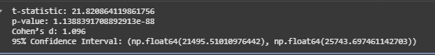
Statistical Analysis
UJI PARAMETRIK
T-TEST
t-test digunakan untuk menguji apakah ada perbedaan rata-rata (mean) antara dua kelompok data.
Contohnya:
membandingkan rata-rata harga HP yang punya 5G dengan yang tidak punya 5G,
Berdasarkan hasil uji Welch’s t-test, diperoleh nilai t(…) = 21.82 dan p-value = 1.14×10⁻⁸⁸ (< 0.05).
Hal ini menunjukkan bahwa terdapat perbedaan harga yang signifikan secara statistik antara ponsel dengan fitur 5G dan tanpa 5G.
Nilai Cohen’s d sebesar 1.096 mengindikasikan efek yang besar, menandakan bahwa ponsel dengan fitur 5G memiliki harga rata-rata yang jauh lebih tinggi dibandingkan ponsel non-5G.
Interval kepercayaan 95% untuk perbedaan rata-rata berkisar antara 21.495 hingga 25.744 ribu, yang tidak mencakup nol, memperkuat hasil uji ini.

Slide 14
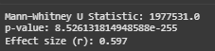
Statistical Analysis
UJI NON-PARAMETRIK
MANN WHITNEY U
Cocok digunakan kalau data tidak berdistribusi normal atau mengandung banyak outlier. igunakan untuk mengetahui apakah dua kelompok independen memiliki perbedaan distribusi atau median secara signifikan, tanpa mengasumsikan normalitas data.
Contohnya:
membandingkan rata-rata harga HP yang punya 5G dengan yang tidak punya 5G,
Berdasarkan uji Mann–Whitney U, diperoleh nilai U = 1,977,531 dan p-value = 8.53×10⁻²⁵⁵ (< 0.05).
Hasil ini menunjukkan bahwa terdapat perbedaan distribusi harga yang signifikan antara ponsel dengan fitur 5G dan tanpa 5G.
Nilai effect size (r) = 0.597 mengindikasikan efek yang besar, menandakan bahwa ponsel dengan fitur 5G memiliki harga yang secara signifikan lebih tinggi dibandingkan ponsel non-5G.

Slide 15
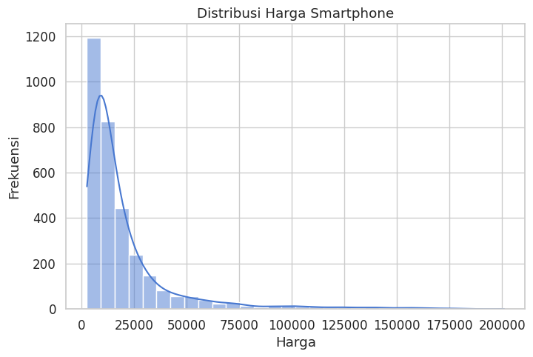
DATA
VISUALIZATION
Histogram - Distribusi Harga Smartphone
Distribusi harga terlihat miring ke kanan (right-skewed)
Sebaran harga smartphone menunjukkan distribusi miring ke kanan, menandakan bahwa sebagian besar ponsel berada pada kisaran harga rendah hingga menengah, sementara ponsel mahal jumlahnya jauh lebih sedikit.

Slide 16
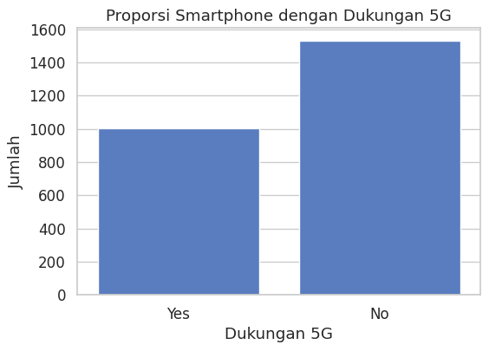
DATA
VISUALIZATION
Bar Chart - Proporsi Smartphone dengan Dukungan 5G dan Tidak
Dari grafik terlihat bahwa jumlah smartphone tanpa dukungan 5G (No) lebih banyak dibandingkan dengan yang sudah mendukung 5G (Yes).
Artinya, mayoritas smartphone dalam dataset masih belum mendukung jaringan 5G.

Slide 17
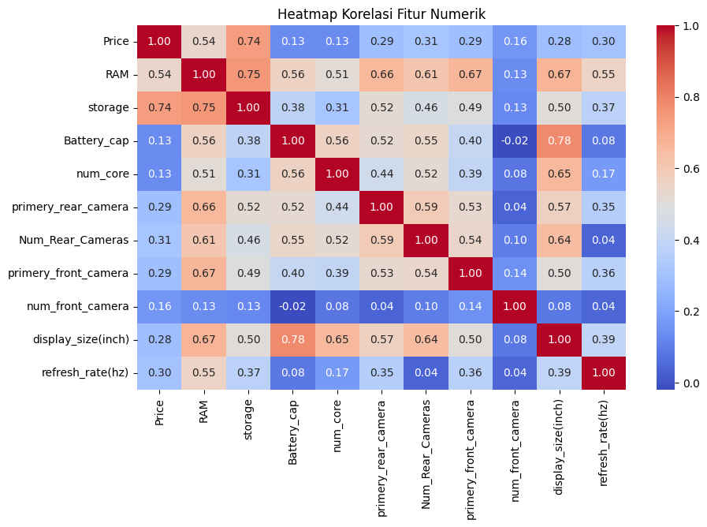
DATA
VISUALIZATION
Heatmap- Korelasi Fitur Numerik
Contoh Kesimpulan yang dapat diambil
Price memiliki korelasi cukup tinggi dengan storage (0.74) dan RAM (0.54).
Harga smartphone lebih banyak dipengaruhi oleh spesifikasi memori (RAM & storage) dibandingkan oleh jumlah kamera atau kecepatan refresh layar.
Dengan kata lain, fitur internal (performansi) berperan lebih besar terhadap harga dibanding fitur tambahan.

Slide 18
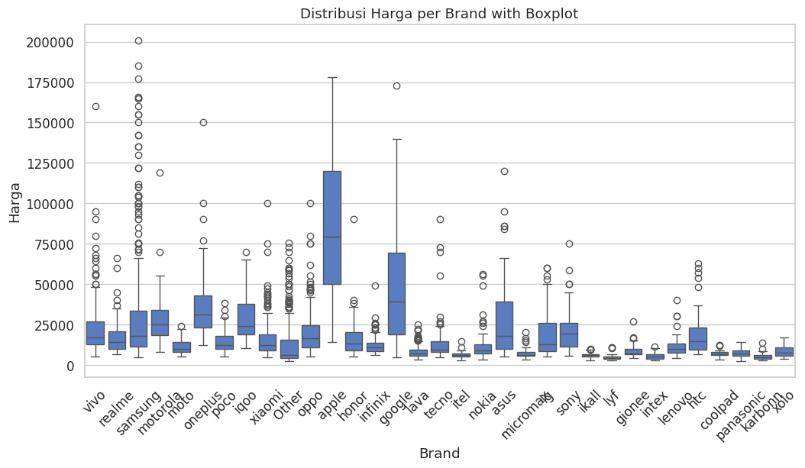
DATA
VISUALIZATION
Boxplot - harga per brand
Secara keseluruhan, harga smartphone sangat bervariasi antar brand.
Brand seperti Apple dan Samsung mendominasi kategori premium,
sementara Vivo, Realme, Xiaomi, dan Infinix lebih banyak bersaing di segmen harga terjangkau.
Karena dataset ini adalah data spesifikasi HP yang bersifat real-world data,
nilai seperti harga yang tinggi, kamera besar, atau storage sampai 1 TB masih tergolong wajar.
Jadi, nilai-nilai ekstrem tersebut tidak langsung dianggap outlier yang harus dihapus..

Slide 19
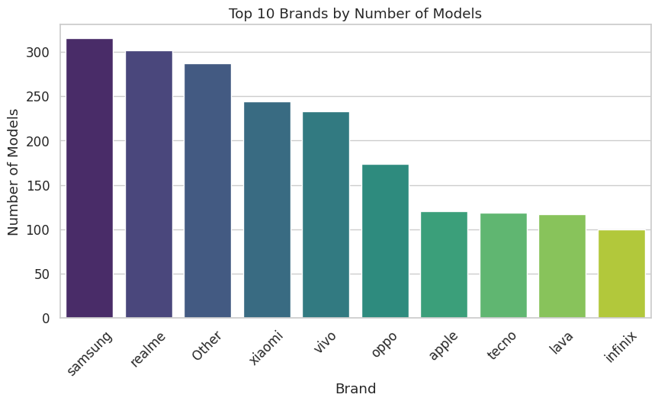
DATA
VISUALIZATION
·Samsung menjadi brand dengan jumlah model terbanyak dalam dataset, menunjukkan strategi diversifikasi produk yang luas untuk menjangkau berbagai segmen pasar.
·Realme dan Xiaomi juga menempati posisi tinggi, menandakan fokus kuat pada variasi model dengan spesifikasi dan harga beragam.
·Vivo dan Oppo berada di tengah, memperlihatkan keseimbangan antara kualitas dan kuantitas model.
·Apple memiliki jumlah model yang relatif sedikit dibandingkan brand lain, yang menunjukkan strategi fokus pada lini produk premium dan eksklusif.
·Brand seperti Tecno, Lava, dan Infinix muncul dalam 10 besar, menandakan popularitas mereka di pasar menengah ke bawah dengan penawaran produk yang cukup banyak.
Secara keseluruhan, distribusi ini menunjukkan bahwa pasar smartphone didominasi oleh brand-brand dengan portofolio produk luas, sementara brand premium seperti Apple tetap mempertahankan strategi eksklusifitas dengan jumlah model terbatas.

Slide 20
Kesimpulan
Faktor Penentu Harga: RAM dan Konektivitas 5G adalah pendorong harga jual paling signifikan, mengungguli fitur lain seperti kamera.
RAM: Memiliki korelasi positif kuat dengan harga; peningkatan performa adalah investasi nilai jual terbaik.
5G: Secara statistik, fitur ini menaikkan harga secara signifikan , berfungsi sebagai penanda kunci segmen premium.
Kamera: Korelasi lemah peningkatan megapixels bukan lagi faktor harga utama.
Struktur Pasar: Terbagi antara merek Premium (Apple) dengan model terbatas dan merek Volume (Samsung/Xiaomi) yang bersaing melalui diversifikasi produk massal.

Slide 21

thank
you!
DATA SCIENCE IS KEY TO BUSINESS GROWTH AND SUCCESS!

